Slide 1
General Petar Stipetić
Hrvoje Perica, 8.a

Slide 2
UVOD
Domovinski rat je ono što je obilježilo nas i našu domovinu. Kroz mnoge žrtve, ljudske i materijalne, dobili smo ono što zaslužujemo, našu samostalnu i suverenu domovinu.
Moje ime je Hrvoje što dovoljno govori koliko moji rodetelji, a tako uče i mene, vole svoju domovinu. Vrlo sam ponosan što nosim to ime.
Za ovaj rad sam prvotno želio odabrati razgovor s nekim sudionikom Domovinskog rata. Međutim, svi oni koji su to prošli nisu bili voljni o tome razgovarati. I to u potpunosti razumijem.
Odabrao sam napraviti prezentaciju o generalu Petru Stipetiću jer je on imao važnu ulogu u oslobađanju hrvatskog prostora.

Slide 3
General Petar Stipetić
Rođen je 24. listopada 1937. u Ogulinu gdje je završio osnovnu školu i gimnaziju. Završio je i Vojnu akademiju Kopnene vojske Jugoslavenske narodne armije (JNA).
U rujnu 1991. na poziv prvog hrvatskog predsjednika Franje Tuđmana prelazi u Hrvatsku vojsku, u kojoj je uvijek bio u zapovijednom vrhu. Bio je zapovjednik Sektora Zapovjedništva Zbora narodne garde (ZNG-a), a kasnije Glavnog stožera Oružanih snaga Republike Hrvatske.

Slide 4
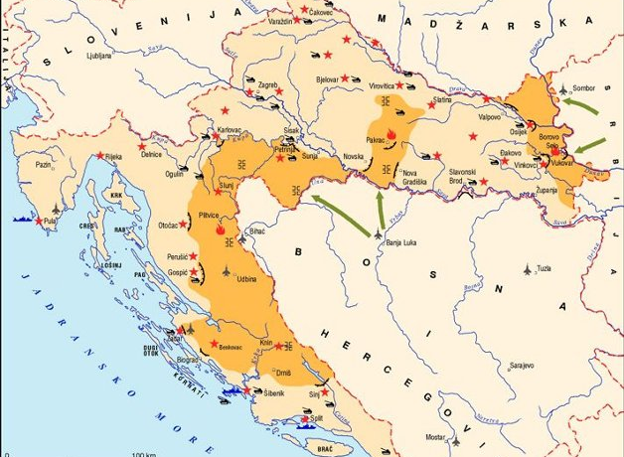
General Hrvatske vojske, za suborce iz Domovinskog rata "Pero", bio je jedan od onih hrvatskih generala, vojskovođa koji su u godini odluke, 1995., s velikim profesionalizmom, odvažnošću vodili našu vojsku, branitelje do velike pobjede i oslobađanja okupiranih krajeva Hrvatske.

Slide 5
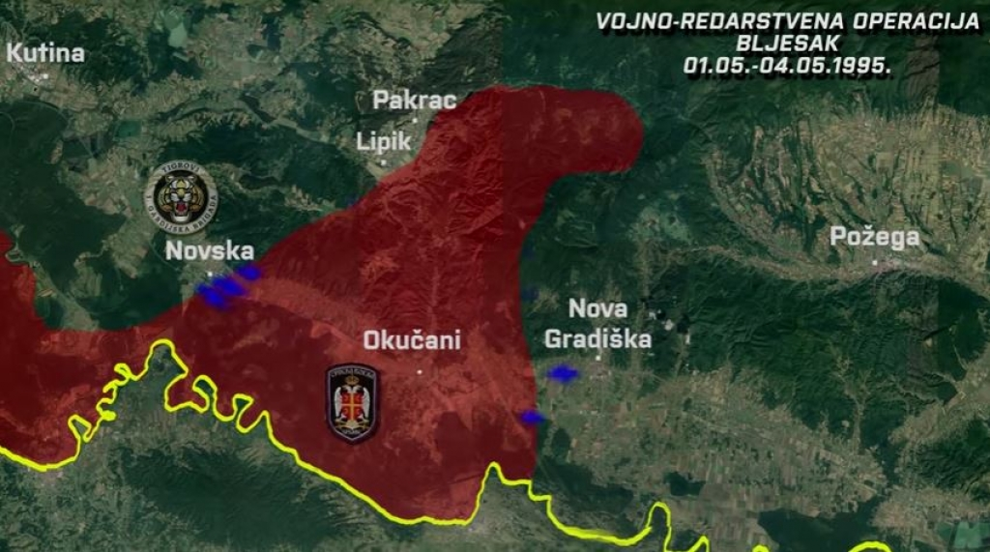
19. svibnja 1995. general Stipetić je promaknut u čin generala pukovnika. U vrijeme operacije Bljesak, 1995. godine, general Stipetić je bio koordinator borbenih djelovanja na pravcu Stara Gradiška-Okučani.

Slide 6
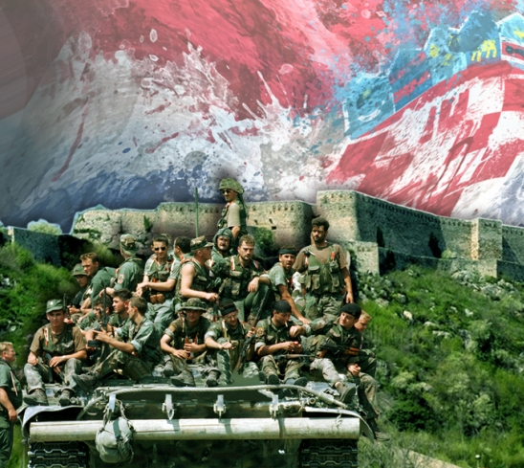
6. kolovoza 1995. tijekom Operacije Oluja general Stipetić zapovijedio je napad na cijelom bojištu prema postojećim planovima. Rezultat tih planova je bio da je već 7. kolovoza, rano ujutro ušao u Petrinju, zatim oko podne u Kostajnica, a navečer u Glinu.

Slide 7
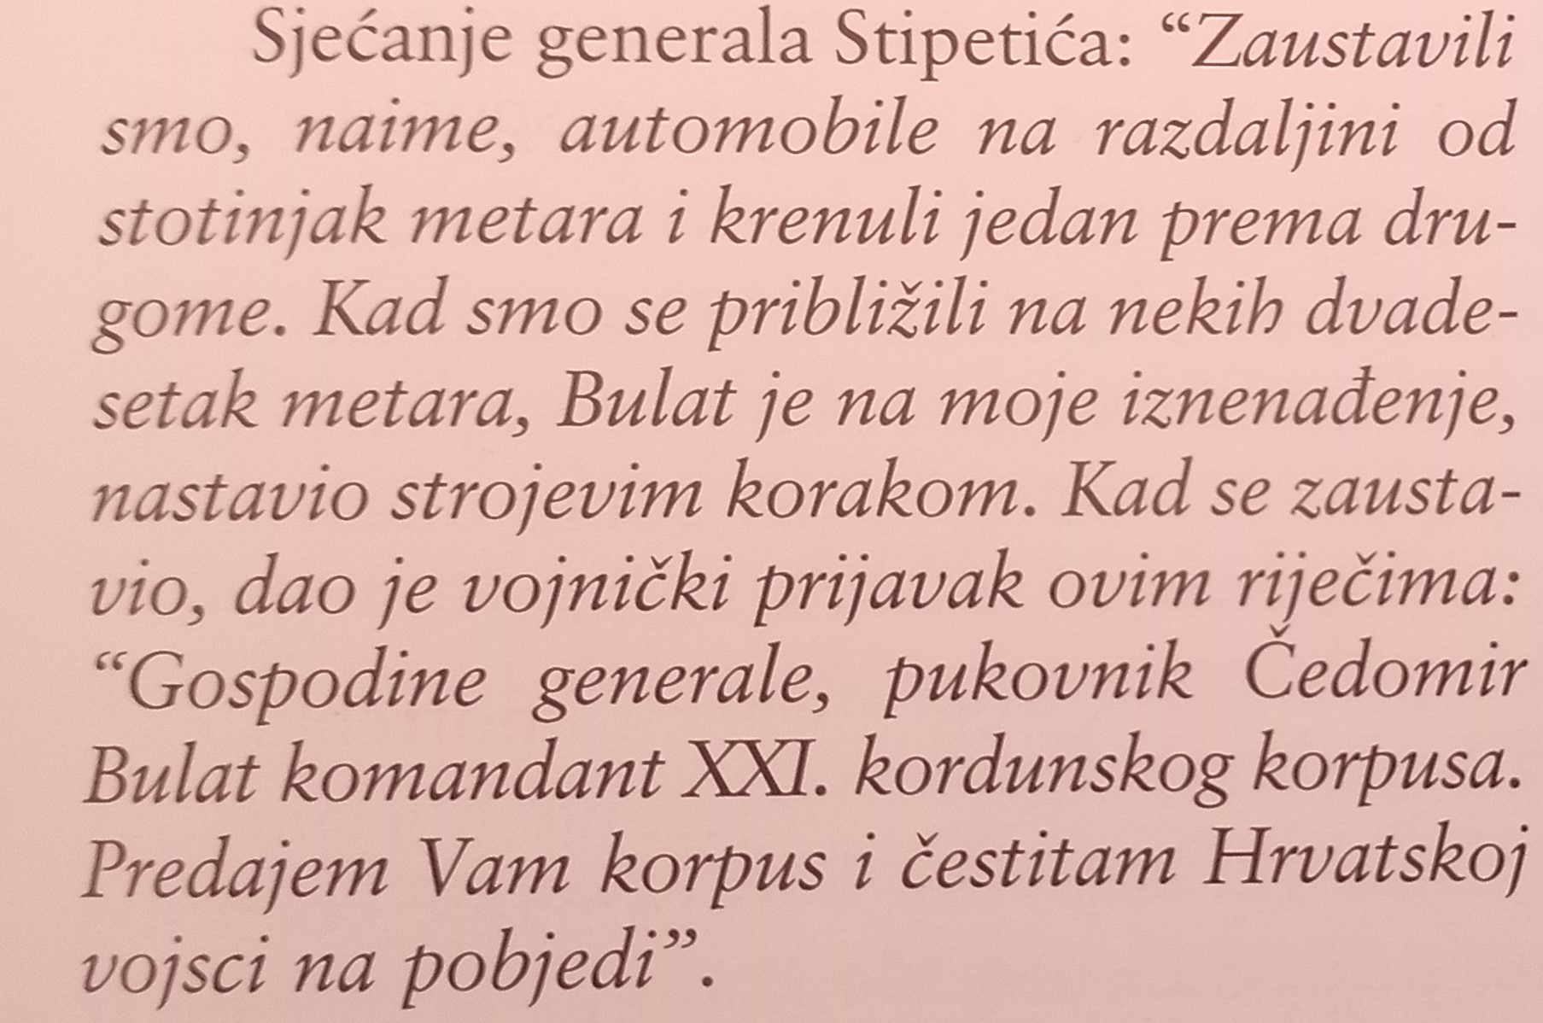
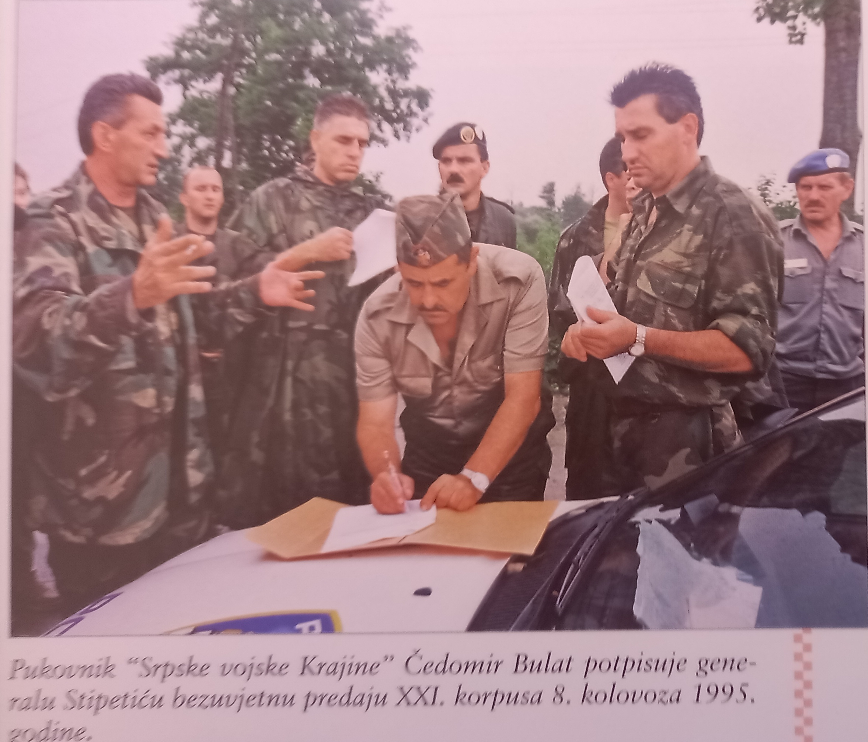
8. kolovoza 1995. u 14 sati predaju generalu Stipetiću je izvršio pukovnik srpske vojske Čedomir Bulat. On je jedini general kojemu se predao cijeli neprijateljski korpus tijekom Domovinskog rata.

Slide 8
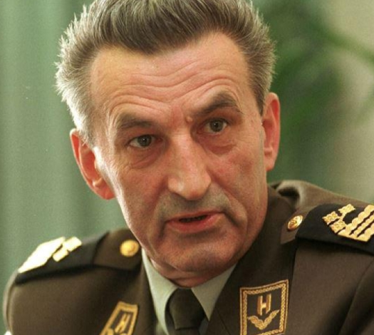
General Stipetić u uniformi ušetao u Knin par mjeseci prije Oluje
Malo je poznato da je general Stipetić prvi hrvatski časnik koji je u svečanoj odori HV-a prošetao Kninom i to dok je još bio okupiran od strane srpskih pobunjenika. Za vrijeme pregovora vođenih u Kninu, pod vodstvom dvojice mirovnih posrednika lorda Davida Owena i Thorvalda Stoltenberga, u hrvatskoj pregovaračkoj delegaciji su bili general Stipetić kao predstavnik vojske i pomoćnik ministra policije Joško Morić. Njih dvojica su se dogovorili da u Knin dođu u svečanim odorama HV-a na kojima će biti sva pripadajuća hrvatska obilježja, uključujući i odlikovanja. Takav potez iživcirao je lorda Owena koji je odmah na početku pregovora upitao generala Stipetića i pomoćnik ministra Morića, jesu li oni normalni i kako su mogli doći u odorama u Knin.

Slide 9
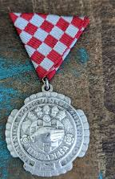
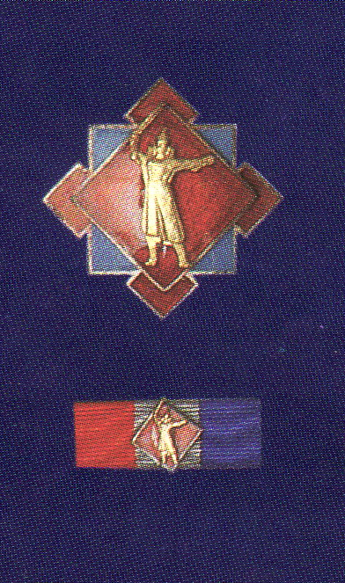
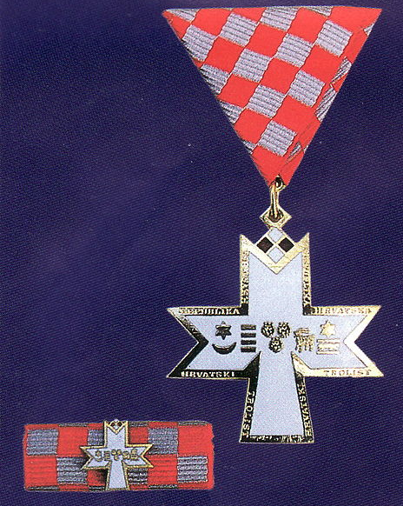
a.
b.
c.
d.
e.
f.
Zbog svojih vojnih dostignuća I sposobnosti nostitelj je brojnih odlikovanja.
Spomenica Domovinskog rata
Spomenica domovinske zahvalnosti
Red Nikole Šubića Zrinskog
Red hrvatskog pletera
Red hrvatskog trolista
Red bana Jelačića

Slide 10
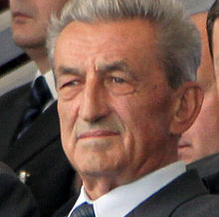
Umro je u Zagrebu, 14. ožujka 2018. od posljedice moždanog udara.

Slide 11
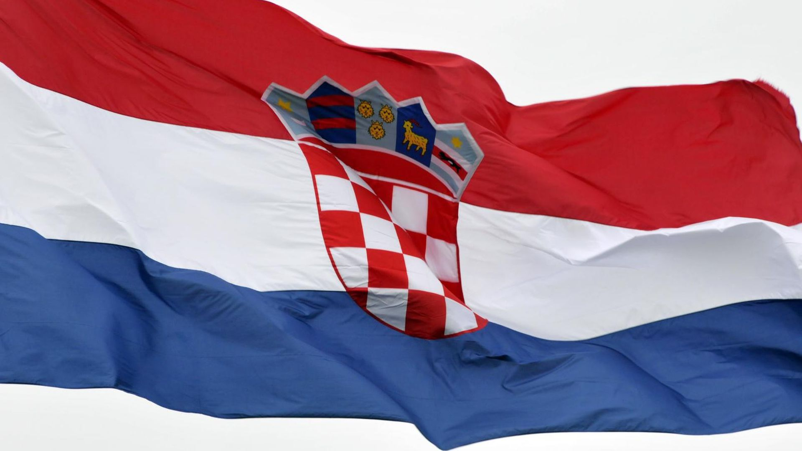
Literatura
Mr. sc. Jakša Raguž- Hrvatski institut za povijest u Zagrebu, 2006. https://hr.wikipedia.org/wiki/Petar_Stipeti%C4%87 https://www.dnevno.hr/domovina/kakav-lik-ovo-niste-znali-stipetic-u-uniformi-usetao-u-knin-par-mjeseci-prije-oluje-1794844/
https://www.vecernji.hr/tag/petar-stipetic-33354
21. svibnja 2023.

